Slide 1
CADRE
JURIDIQUE
Année 2012/2013

Slide 2
Aujourd’hui en terme de droit on a une double exigence :
Une nécessaire évaluation des risques
Une nécessaire obligation de résultats
Construire une prévention, ce n’est pas seulement appliquer des textes
Année 2012/2013

Slide 3
Organisation hiérarchisée des règles de droit
Constitution
Traité, règlement, directive
International et européen
Lois
Règlements: décrets, arrêtés
Niveau
national
Actes administratifs: circulaires, directives
Année 2012/2013

Slide 4
Système pyramidal
« Norme » de niveau supérieur s’impose à celle de niveau inférieur
« Norme » de niveau inférieur ne peut être contraire à celle de niveau supérieur
Pas de hiérarchie entre textes de même niveau sauf:
entre décrets (conseil d’état – conseil des ministres)
Entre arrêtés (municipal – préfectoral – ministériel)
Précision de plus en plus grande dans les textes vers la base de la pyramide
L’ensemble constitue les textes juridiques
Année 2012/2013

Slide 5
Exemple de textes
Année 2012/2013

Slide 6
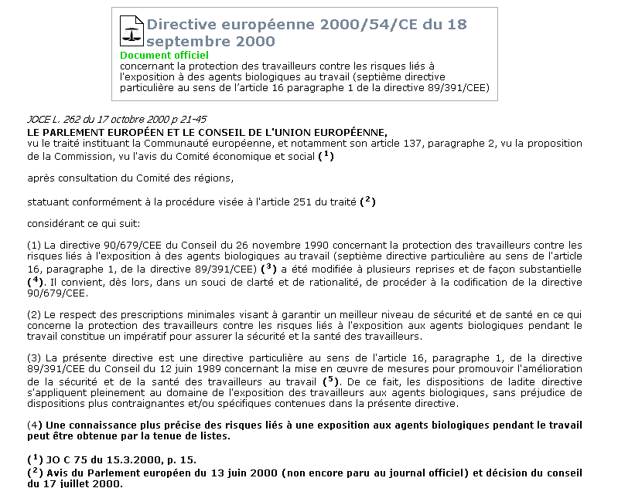
Année 2012/2013

Slide 7
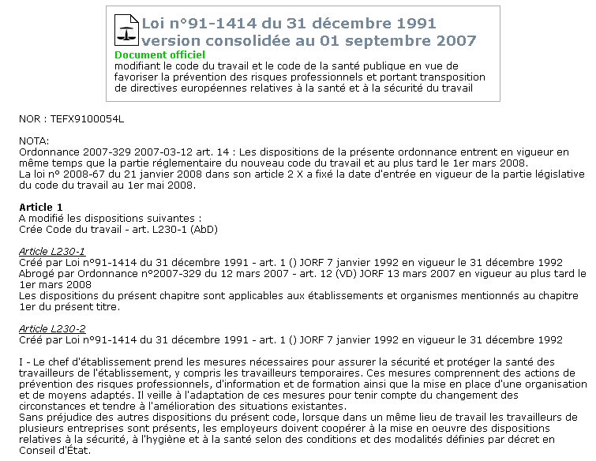
Année 2012/2013

Slide 8
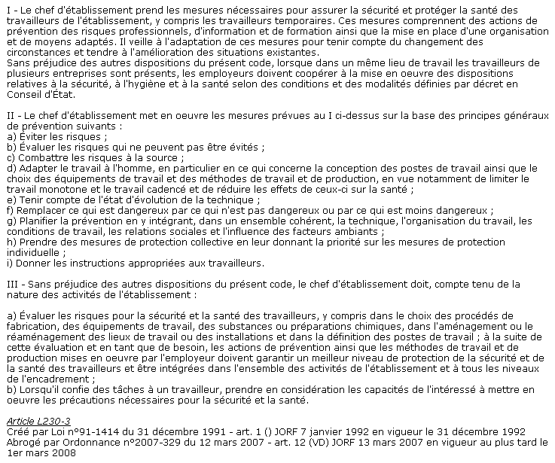
Année 2012/2013

Slide 9
Année 2012/2013

Slide 10
Code du travail
Partie réglementaire nouvelle
QUATRIÈME PARTIE : SANTÉ ET SÉCURITÉ AU TRAVAIL
LIVRE IV : PRÉVENTION DE CERTAINS RISQUES D'EXPOSITION
TITRE II : PRÉVENTION DES RISQUES BIOLOGIQUES
Chapitre Ier : Dispositions générales
Article R4421-1 En savoir plus sur cet article...
Créé par Décret n°2008-244 du 7 mars 2008 - art. (V)
Les dispositions du présent titre sont applicables dans les établissements dans lesquels la nature de l'activité peut conduire à exposer les travailleurs à des agents biologiques. Toutefois, les dispositions des articles R. 4424-2, R. 4424-3, R. 4424-7 à R. 4424-10, R. 4425-6 et R. 4425-7 ne sont pas applicables lorsque l'activité, bien qu'elle puisse conduire à exposer des travailleurs, n'implique pas normalement l'utilisation délibérée d'un agent biologique et que l'évaluation des risques prévue au chapitre III ne met pas en évidence de risque spécifique.
Article R4421-2 En savoir plus sur cet article...
Créé par Décret n°2008-244 du 7 mars 2008 - art. (V)
Au sens du présent titre, on entend par : 1° Agents biologiques, les micro-organismes, y compris les micro-organismes génétiquement modifiés, les cultures cellulaires et les endoparasites humains susceptibles de provoquer une infection, une allergie ou une intoxication ; 2° Micro-organisme, une entité microbiologique, cellulaire ou non, capable de se reproduire ou de transférer du matériel génétique ; 3° Culture cellulaire, le résultat de la croissance in vitro de cellules isolées d'organismes multicellulaires.
Article R4421-3 En savoir plus sur cet article...
Créé par Décret n°2008-244 du 7 mars 2008 - art. (V)
Les agents biologiques sont classés en quatre groupes en fonction de l'importance du risque d'infection qu'ils présentent : 1° Le groupe 1 comprend les agents biologiques non susceptibles de provoquer une maladie chez l'homme ; 2° Le groupe 2 comprend les agents biologiques pouvant provoquer une maladie chez l'homme et constituer un danger pour les travailleurs. Leur propagation dans la collectivité est peu probable et il existe généralement une prophylaxie ou un traitement efficaces ; 3° Le groupe 3 comprend les agents biologiques pouvant provoquer une maladie grave chez l'homme et constituer un danger sérieux pour les travailleurs. Leur propagation dans la collectivité est possible, mais il existe généralement une prophylaxie ou un traitement efficaces ; 4° Le groupe 4 comprend les agents biologiques qui provoquent des maladies graves chez l'homme et constituent un danger sérieux pour les travailleurs. Le risque de leur propagation dans la collectivité est élevé. Il n'existe généralement ni prophylaxie ni traitement efficace.
Article R4421-4 En savoir plus sur cet article...
Créé par Décret n°2008-244 du 7 mars 2008 - art. (V)
Sont considérés comme agents biologiques pathogènes, au sens du présent titre, les agents biologiques des groupes 2, 3 et 4. La liste de ces agents est fixée par arrêté conjoint des ministres chargés du travail, de l'agriculture et de la santé.
Année 2012/2013

Slide 11
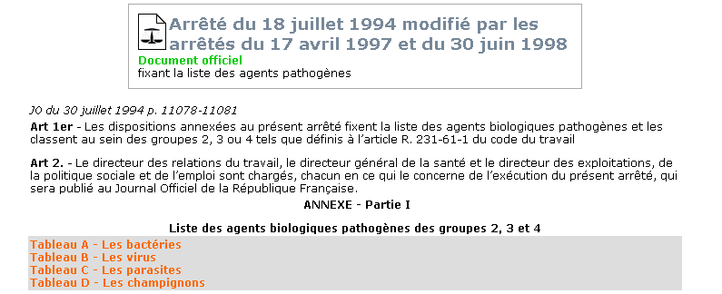
Année 2012/2013

Slide 12
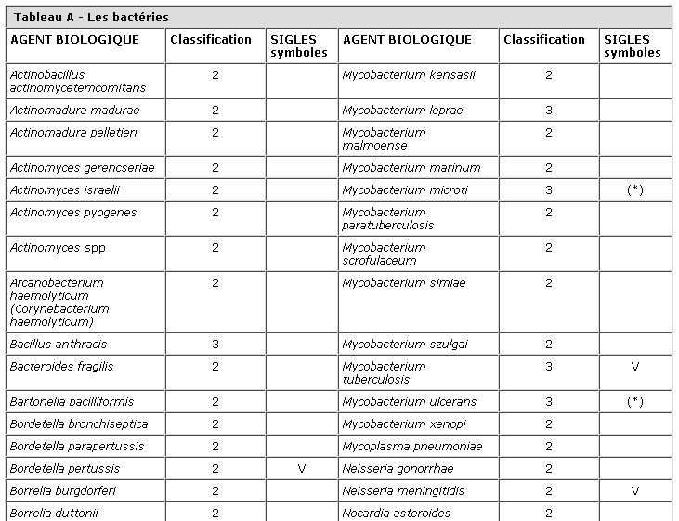
Année 2012/2013

Slide 13
Décret n°2008-244 du 7 mars 2008 relatif au code du travail (partie réglementaire) Article R4424-3
Lorsque l'exposition des travailleurs à un agent biologique dangereux ne peut être évitée, elle est réduite en prenant les mesures suivantes : 1° Limitation au niveau le plus bas possible du nombre de travailleurs exposés ou susceptibles de l'être ; 2° Définition des processus de travail et des mesures de contrôle technique ou de confinement visant à éviter ou à minimiser le risque de dissémination d'agents biologiques sur le lieu de travail ; 3° Signalisation dont les caractéristiques et les modalités sont fixées par un arrêté conjoint des ministres chargés du travail, de l'agriculture et de la santé ; 4° Mise en œuvre de mesures de protection collective ou, lorsque l'exposition ne peut être évitée par d'autres moyens, de mesures de protection individuelle ; 5° Mise en œuvre de mesures d'hygiène appropriées permettant de réduire ou, si possible, d'éviter le risque de dissémination d'un agent biologique hors du lieu de travail ; 6° Etablissement de plans à mettre en œuvre en cas d'accidents impliquant des agents biologiques pathogènes ; 7° Détection, si elle est techniquement possible, de la présence, en dehors de l'enceinte de confinement, d'agents biologiques pathogènes utilisés au travail ou, à défaut, de toute rupture de confinement ; 8° Mise en œuvre de procédures et moyens permettant en toute sécurité, le cas échéant, après un traitement approprié, d'effectuer le tri, la collecte, le stockage, le transport et l'élimination des déchets par les travailleurs. Ces moyens comprennent, notamment, l'utilisation de récipients sûrs et identifiables ; 9° Mise en œuvre de mesures permettant, au cours du travail, de manipuler et de transporter sans risque des agents biologiques pathogènes.
Année 2012/2013

Slide 14
Décret n°2008-244 du 7 mars 2008 relatif au code du travail (partie réglementaire) Article R4424-5
Pour les activités qui impliquent des agents biologiques pathogènes, l'employeur : 1° Fournit aux travailleurs des moyens de protection individuelle, notamment des vêtements de protection appropriés ; 2° Veille à ce que les moyens de protection individuelle soient enlevés lorsque le travailleur quitte le lieu de travail ; 3° Fait en sorte, lorsqu'ils sont réutilisables, que les moyens de protection individuelle soient rangés dans un endroit spécifique, nettoyés, désinfectés et vérifiés avant et après chaque utilisation et, s'il y a lieu, réparés ou remplacés ; 4° Met à la disposition des travailleurs des installations sanitaires appropriées, un dispositif de lavage oculaire et des antiseptiques pour la peau ainsi que, s'il y a lieu, des collyres prescrits par le médecin du travail ; 5° Pour les activités impliquant le prélèvement, la manipulation et le traitement d'échantillons d'origine humaine ou animale, met au point des procédures et met à disposition des travailleurs des matériels adaptés visant à minimiser les risques de contamination.
Année 2012/2013

Slide 15
Responsabilité civile et pénale…
…quelques repères
Année 2012/2013

Slide 16
« Tout fonctionnaire , quel que soit son rang dans la hiérarchie, est responsable de l’exécution des tâches qui lui sont confiées »
Loi du 13 juillet 1983 portant droit et obligations des fonctionnaires, article 28
Responsabilité:
Obligation qui pèse sur une personne de réparer les dommages subis par une autre personne
Année 2012/2013

Slide 17
Cette notion se structure autour de deux fonctions:
Une fonction de réparation
cas de la responsabilité civile et administrative
Une fonction punitive
cas de la responsabilité pénale et disciplinaire
Année 2012/2013

Slide 18
Responsabilité civile
« Tout fait quelconque de l’homme qui cause à autrui
un dommage oblige celui par la faute duquel il est arrivé à le réparer »
Principe posé à l’article 1382 du Code civil
Année 2012/2013

Slide 19
Responsabilité civile
Trois conditions à réunir pour mettre en œuvre la responsabilité civile délictuelle d’une personne :
Un dommage (préjudice): il doit être certain, direct et déterminé pour pouvoir être réparable
Un fait générateur qui peut être fondé sur la faute ou le risque:
Faute : agissement, abstention, négligence ou imprudence. Faute volontaire ou involontaire. La victime doit prouver la faute.
Risque : celui qui met en oeuvre une chose considérée comme dangereuse doit supporter la réparation de l’éventuel dommage.
Un lien de causalité : lien entre le fait générateur et le préjudice
Année 2012/2013

Slide 20
Responsabilité pénale
Sanction de la personne responsable
« nul n’est responsable pénalement que de son propre fait »
(article 121-1 du code pénal)
Il n’existe pas de responsabilité pénale du fait d’autrui
De plus
« toute faute commise par un fonctionnaire dans l’exécution ou à l’occasion de ses fonctions, l’expose à une sanction
disciplinaire sans préjudice, le cas échéant, des peines prévues par la loi pénale »
(loi du 13 juillet 1983 article 29)
Année 2012/2013

